Slide 1
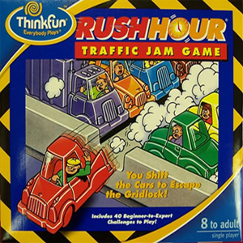
Team Spitsuur:
Vasco Meermans
Chris Ras
Jasper Lelijveld

Slide 2
Inleiding
Rush Hour
Eigenschappen probleem
Onderzoeksdoelstelling

Slide 3
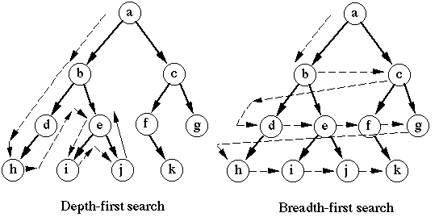
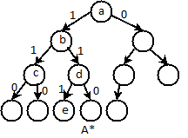
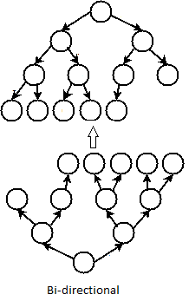
Methode
Depth-first
Breadth-first
A*
Bi-directional

Slide 4
Resultaten:
Breadth-first
Depth-first
A*

Slide 5
Resultaten:
Breadth-first
Depth-first
A*

Slide 6
Resultaten:
Bi-directional

Slide 7
Resultaten:
Bi-directional

Slide 8
Conclusie
Korste pad: Breadth-first
Kortste tijd tot een pad: Depth-first
Best of both worlds: Bi-directional Depth-Breadth
A* sterk afhankelijk van het bord

Slide 9
Discussie
Wat maakt een bord moeilijk?

Slide 10
Vragen?

